Slide 1

Звіт директора закладу дошкільної освіти
№ 35
Біжук Віри Семенівни
Департамент освіти Луцької міської ради
Заклад дошкільної освіти № 35
Червень, 2024

Slide 2
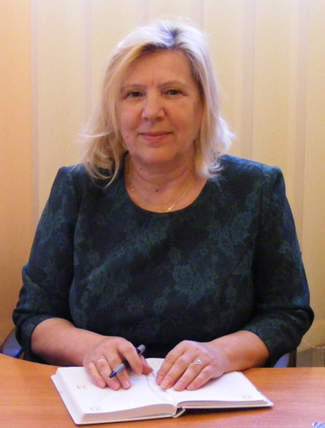
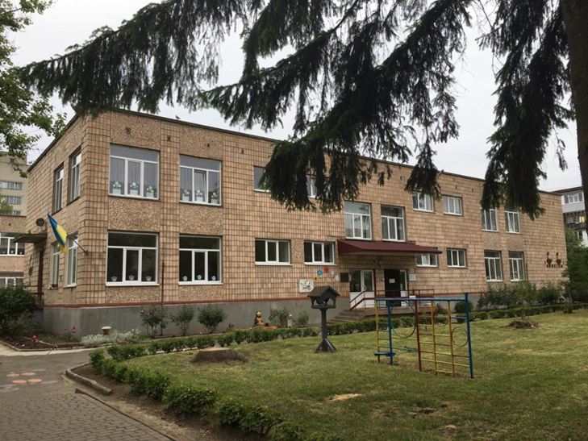
Інформація про ЗДО
* Заклад дошкільної освіти № 35 заснований у 1975 році
* Юридична адреса: м. Луцьк,
пр. Відродження, 20-б
* Електронна адреса: vinochok35@ukr.net
* Директор - Віра Семенівна Біжук

Slide 3
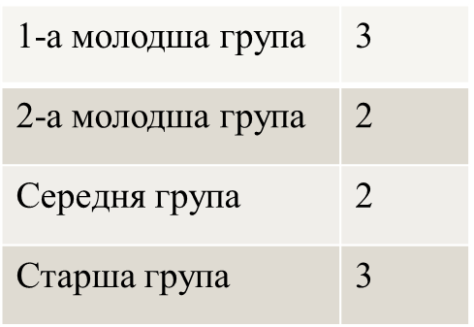
Списковий склад дітей станом на 01 червня 2024 р.- 216 дітей
Кількість вікових груп - 10
Кількість дітей пільгових категорій - 43
Діти із багатодітних сімей | 24
Діти із сімей батьки мобілізовані у з зв’язку з воєнним станом | 21
Діти батьків-інвалідів війни | 1
Дитина, яка має статус внутрішньо переміщеної особи | 3
Дитина з інвалідністю | 2
Дитина із сім’ї загиблого військовослужбовця | 1

Slide 4


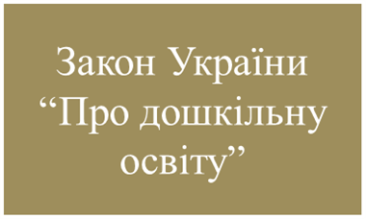
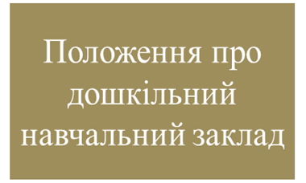
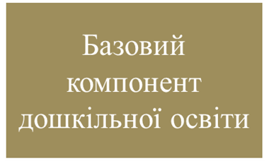
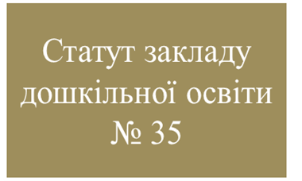
Нормативно-правове забезпечення діяльності ЗДО

Slide 5
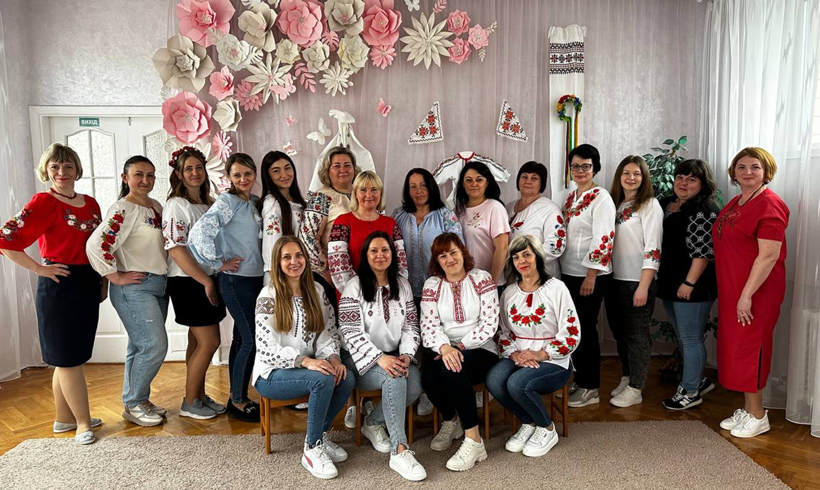
Педагогічний колектив

Slide 6

Кадрове забезпечення
Укомплектованість ЗДО педагогічними кадрами (відповідно до штатного розпису)
У закладі працює 27 педагогів, з них:
- директор -1
- вихователь-методист - 1
- вихователі - 20
- практичний психолог - 1
- інструктор з фізкультури - 1
- музичні керівники - 2
- вчитель-логопед – 1.
Якісний склад педагогічних працівників
- «вища кваліфікаційна категорія» - 5 – 19 %
- «І кваліфікаційна категорія» - 15 – 58 %
- «ІІ кваліфікаційна категорія» - 3 – 11,6 %
- Тарифний розряд – 2 – 7,6 %
- «Спеціаліст» - 1 – 3,8 %
- Звання «вихователь - методист» - 1

Slide 7
Атестація педагогічних працівників у 2023-2024 н.р. н.р.
№ з/п | ПІБ педагога | Посада | Рішення АК від 17.03.2023 № 4
1. | Шишко Леся Всеволодівна | Вихователь | Присвоїти кваліфікаційну категорію «спеціаліст вищої категорії»
2. | Гаврилюк Лариса Вікторівна | Вихователь | Присвоїти кваліфікаційну категорію «спеціаліст вищої категорії»
3. | Євтушик Катерина Іванівна | Керівник музичний | Присвоїти кваліфікаційну категорію «спеціаліст вищої категорії»
4. | Шнит Лариса Антонівна | Керівник музичний | Присвоїти кваліфікаційну категорію «спеціаліст вищої категорії»
5. | Тертична Валерія Йосипівна | Вихователь | Присвоїти кваліфікаційну категорію «спеціаліст першої категорії»
6. | Жучик Альона Василівна | Вихователь | Присвоїти кваліфікаційну категорію «спеціаліст першої категорії»
7. | Патейчук Інна Михайлівна | Вихователь | Присвоїти кваліфікаційну категорію «спеціаліст першої категорії»
8. | Сушик Ірина Степанівна | Практичний психолог | Присвоїти кваліфікаційну категорію «спеціаліст першої категорії»
9. | Сасюк Наталія Анатоліївна | Вихователь | Присвоїти кваліфікаційну категорію «спеціаліст другої категорії»

Slide 8

Організація інноваційної діяльності
Педагогічний колектив закладу здійснює інноваційну діяльність як на рівні впровадження, так і на рівні свого авторського бачення. Інновації використовуються у різних видах діяльності з дітьми усіх вікових груп. Освітні заходи проводяться інтегровано. Зокрема, ми втілюємо такі технології:
Кінезіологічна гімнастика;
Музично-пластична імпровізація (керівник музичний Євтушик К.І.);
Піскотерапія (групи раннього віку);
Арттерапія, кольоротерапія (практичний психолог Сушик І.С.);
Використання ІКТ (усі педагоги);
LEGO-конструювання (вихователі Зюлькова Н.Є., Пашко Г.М.);
Інструктор з фізкультури Мельник С.П. впроваджує у фізкультурно-оздоровчій роботі фітнес-технології (фітбол-гімнастика, дитячі тренажери, елементи хатха-йоги, самомасажу тощо);
Технологія «Стіни, стеля та підлога, які говорять»;
«ТРВЗ. Використання розвиваючих ігор та вправ для розвитку творчості дошкільників»;
«Використання коректурних таблиць та асоціативних карток».

Slide 9

Психологічний супровід
У закладі працює практичний психолог Сушик І.С.
займається з дітьми групи ризику та з обдарованими дітьми, надає їм допомогу як індивідуально, так і в підгрупах;
проводить консультації та тренінги для батьків;
проводить колективні заняття у кожній дошкільній групі;
у групах раннього віку спостерігає
за адаптацією та поведінкою дітей;
проводить опитування та
анкетування батьків.

Slide 10
Основні завдання та напрямки діяльності закладу у 2023-2024 н.р.
Напрямки діяльності закладу дошкільної освіти не змінились:
1. Мовно-інтелектуальний.
2. Фізкультурно-оздоровчий.
У 2023-2024 н.р. педагогічний колектив ЗДО працював над реалізацією основних завдань діяльності закладу:
1. Використання інтерактивних методів та прийомів у розвитку зв’язного мовлення дітей дошкільного віку у ЗДО.
2. Формування національної культури у дітей за допомогою різних видів мистецтва українського народу.
Упродовж навчального року на сайті ЗДО, Фейсбук-сторінці закладу висвітлюється інформація про цю роботу.

Slide 11
«Використання інтерактивних методів та прийомів у розвитку зв’язного мовлення дітей дошкільного віку у ЗДО»
Педагогами проведені такі заходи:
літературно-музична година «Розквітай же рідна українська мово!»;
розповідання казки «Зайчикова хатка» за серією картин (2-а молодша група № 1 «Мак» вихователь Тертична В.Й.);
освітня ситуація «Через портал до Казки» (старша група № 2 «Калинка», вихователь Патейчук І.М.).
організовано роботу з батьками: анкетування «Мовленнєвий розвиток дитини» та опитування «Чи готова ваша дитина до навчання у школі?».

Slide 12
«Формування національної культури у дітей за допомогою різних видів мистецтва українського народу»
В межах виконання даного завдання проведено осінній ярмарок, у якому прийняли активну участь працівники ЗДО та батьки.
Під час тижня колективного перегляду організовано освітні заходи:
- «Цікавинки в бабусиній скрині» (старша група № 2, вихователь Зозуля Л.О.);
- заняття «Народні іграшки українців» (молодша група № 2, вихователь Зюлькова Н.Є.);
- заняття «Прийди весно, прийди красна» (середня група №2, вихователь Семенова О.О.);
- заняття «Весну чекаємо, сонце закликаємо» (1-а молодша група № 2, вихователь Бащук Г.В.
Протягом року під час народних, релігійних свят проводили розваги до Дня Захисника Вітчизни (1 жовтня), Дня рідної мови, свята Миколая, циклу Різдвяно-новорічних свят, Дня зустрічі птахів, Великодніх свят.
До цієї роботи активно долучалися батьки. У кожній групі в межах акції «Зроби подарунок воїну» батьки разом з дітьми виготовляли українську народну іграшку, листівки та донатили на ЗСУ. До Великодніх свят проведено захід «Безпрограшна лотерея» для дітей та батьків.

Slide 13
Фізкультурно – оздоровчий напрямок
Інструктор з фізкультури Мельник С.П. розробляє та проводить тематичні ігрові заняття, розваги, використовуючи сучасні здоров’язбережувальні технології, фітнес-технології (фітбол-гімнастика, хатха-йога, танцювальна гімнастика Са-Фі-Данс, дитячі тренажери, силові вправи, самомасаж):
- «О спорт, ти – мир» (Вересень 2023 р.);
- «Ми – маленькі патріоти, ми – нащадки козаків» (Жовтень 2023 р.);
- «Щенячий патруль спішить на допомогу» (Листопад 2023 р.);
- «Збройні Сили України – слава, честь і гордість України» (Грудень 2023 р.);
- Спортивне свято з елементами оздоровчих технологій бебі-йога, кінезіологія, нейробіка «Усміхаємося світу» (Лютий 2024 р.);
- Фізкультурний квест «Подорож по казках» (Травень 2024 р.).

Slide 14
Участь в міських конкурсах
Зайняте ІІІ місце у конкурсі “Музична скарбничка” серед вихованців закладів дошкільної освіти. Наказ департаменту освіти Луцької міської ради № 161-од від 22.04.2024 р. “Про підсумки конкурсу “Музична скарбничка” серед вихованців закладів дошкільної освіти.
Зайняте ІІІ місце у конкурсі “Танцювальна веселка” серед вихованців закладів дошкільної освіти” (хореограф Кулієва Олена Вагіфівна). Наказ департаменту освіти Луцької міської ради № 162-од від 22.04.2024 р. “Про підсумки конкурсу “Танцювальна веселка” серед вихованців закладів дошкільної освіти”.

Slide 15
Матеріально-технічна та навчально-методична база
Фінансування закладу дошкільної освіти здійснюється з двох джерел: з місцевого бюджету, спецфонду, та батьківського благодійного фонду. З бюджетних фондів повністю профінансовано усі захищені статті: заробітна плата працівників, комунальні послуги та харчування дітей (30%). Профінансовано витрати на придбання миючих та дезінфікуючих засобів, антисептика, паперових рушників, туалетного паперу, прального порошку.
З міського бюджету профінансовано заміну старого асфальтного покриття на бруківку (200 кв.м).
Проведено замір опору, повірку лічильників, монометрів, термометрів, вогнегасників.
З бюджету проплачуються комунальні послуги, зарплата працівників, миючі та дезинфікуючі засоби, харчування 30% та 100% для дітей пільгових категорій.

Slide 16
За рахунок батьківського фонду:
В укритті вставлені пластикові віконця, проведено додаткове освітлення.
Замінено стару хвіртку при вході у ЗДО.
Відремонтовано дашок над запасним виходом групи “Дзвіночок”.
Зроблено косметичний ремонт у 1-й молодшій групі «Барвінок», у середній групі № 1 «Волошка», у середній групі № 2 «Ромашка» та кабінет психолога (стіни, стеля).
На харчоблоці змонтовано натяжну стелю в коридорі, ремонт стін 12 кв.м.

Slide 17
Організація харчування дітей
Організація харчування у закладі дошкільної освіти у 2023-2024 н.р. здійснювалася відповідно:
Постанови Кабінету Міністрів України № 305 «Норми харчування у закладах освіти та дитячих закладах оздоровлення та відпочинку».
Інструкції з організації харчування дітей у дошкільних навчальних закладах від 17.04.2006 р. за № 298/227 та Змін до Інструкції з організації харчування дітей у дошкільних навчальних закладах від 26.02.2013р. №202/165.
МОЗ України розробило Примірне чотиритижневе сезонне меню, на основі його розроблене сезонне меню (зимове, весняне, літнє, осіннє) у м.Луцьку, яке погоджено Держпродспоживслужбою.
З січня 2024 року згідно рішення Луцької міської ради вартість дітодня для дітей віком 3-4 роки становить 45 грн., для дітей віком від 4-х до 6-7 років – 55 грн. (70 % платять батьки, 30 % компенсує міська рада).

Slide 18

Організація роботи з батьками
Робота з сім’єю регламентується нормативними документами, зокрема:
Законом України
«Про дошкільну освіту»;
Положенням
про дошкільний навчальний заклад;
Базовим компонентом дошкільної
освіти.

Slide 19
Протягом 2023- 2024 н.р. заклад функціонував у звичайному режимі в умовах воєнного стану.
Вихователі кожної групи спілкувалась з батьками особисто під час ранкових та вечірніх годин, у телефонному режимі, через вайбер-сторінку для батьків, у Фейсбуці, ютуб-каналі.
Батьків адміністрація закладу та педагоги запрошують на перегляд освітніх заходів, свят та розваг.
Директор тісно співпрацює з батьківськими комітетами вікових груп та закладу.
Щомісячно казначей фонду розвитку закладу Мірченко Н.М. проводить звіт про використані кошти батьківського фонду у вигляді інформації для батьків у батьківському куточку в центральному коридорі та на сайті закладу дошкільної освіти.
Батьки спільно з працівниками закладу долучались до благодійних волонтерських акцій на допомогу ЗСУ. На потреби ЗСУ неодноразово передавалися продукти, засоби особистої гігієни, дитячі малюнки та листівки, кошти у сумі більше 90 тис. грн. (тепловізор у листопаді 2023 р., теплі речі, дрони).
Протягом року у закладі дошкільної освіти працює в онлайн та телефонному режимі консультпункт спеціалістів: директора, вчителя-логопеда, практичного психолога, сестри медичної, інструктора з фізкультури, де можна отримати відповіді з питань розвитку дітей, сімейного виховання, які цікавлять батьків.

Slide 20
Таким чином, аналіз роботи ЗДО за навчальний рік показав, що обрані форми і методи, прийоми, об’єднані зусилля адміністрації та педагогічного колективу, спільно із батьківською громадськістю позитивно впливають на результативність роботи закладу та розвиток дітей.
Разом з тим у закладі є ряд проблемних питань, які потрібно вирішувати спільно з батьківською громадою, меценатами та міською радою:
Утеплити фасад у ЗДО.
Провести ремонт на харчоблоці.
Оновити спортивний майданчик.
Провести косметичні ремонти кабінетів завгоспа, методичного кабінету.
Відремонтувати огорожу.
Замінити асфальтне покриття на території закладу.

Slide 21
Дякую за увагу!

